Slide 1
Раздел 2. Духовная культура
Тема 2.4. Искусство, его основные функции

Slide 2
План:
Что такое искусство?
Теории происхождения искусства
Виды искусства
Функции искусства
Особенности искусства как формы духовной культуры
Достижения современного российского искусства

Slide 3

Что такое искусство?
Искусство — это особая форма отражения мира, основанная на эмоционально-чувственном восприятии и создании художественных образов.
Это «мастерство» в высшем смысле слова (умение передать переживание).
Это часть духовной культуры наравне с наукой, религией и моралью .
Главное отличие: Искусство отражает действительность через субъективное переживание автора, а не через сухие факты
Форма бытия искусства – художественное произведение осуществляющееся в качестве материального предмета – знака, который передает людям художественную концепцию, обладающую эстетической ценностью.
Предмет искусства – человек, его отношения с окружающим миром, а также жизнь людей в определенных исторических условиях.
С помощью художественного образа происходит процесс художественного обобщения, выделения существенных признаков познаваемых предметов.

Slide 4
Особенности искусства как формы культуры
Чем искусство отличается от других видов деятельности?
Особенность | Характеристика
Образность | Воссоздание реальности с помощью художественных образов (персонажей, пейзажей, звуков).
Чувственное восприятие | Воздействует на эмоции, вызывает сопереживание («проживание» момента) .
Субъективность | Один и тот же предмет вызывает разные чувства у разных людей и художников.
Синкретичность | Способность соединять эпохи и жанры (например, рок-опера или граффити по мотивам классики).

Slide 5

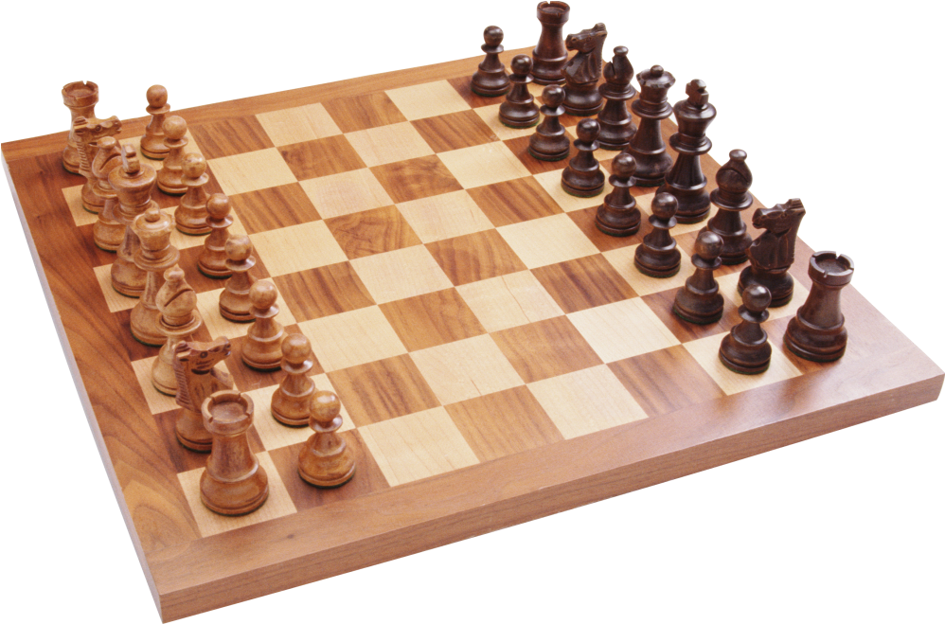


Теории происхождения искусства
Искусство возникает из душевного волнения, психики, находящейся в состоянии конфликта, в моменты преобразования и переключения энергии элементарных влечений на цели высокой творческой деятельности.
биологизаторская – причина возникновение искусства - потребность привлечения внимания противоположного пола.
игровая – причины возникновения искусства - потребность расходовать нерастраченной в трудовой деятельности энергию, а так же в необходимость тренировки для усвоения социальных ролей;
магическая – искусство – форма различных видов магии, внедренной в повседневную деятельность еще первобытного человека;
трудовая – искусство – результат труда: полезные качества произведенных предметов становятся объектом художественного наслаждения.

Slide 6


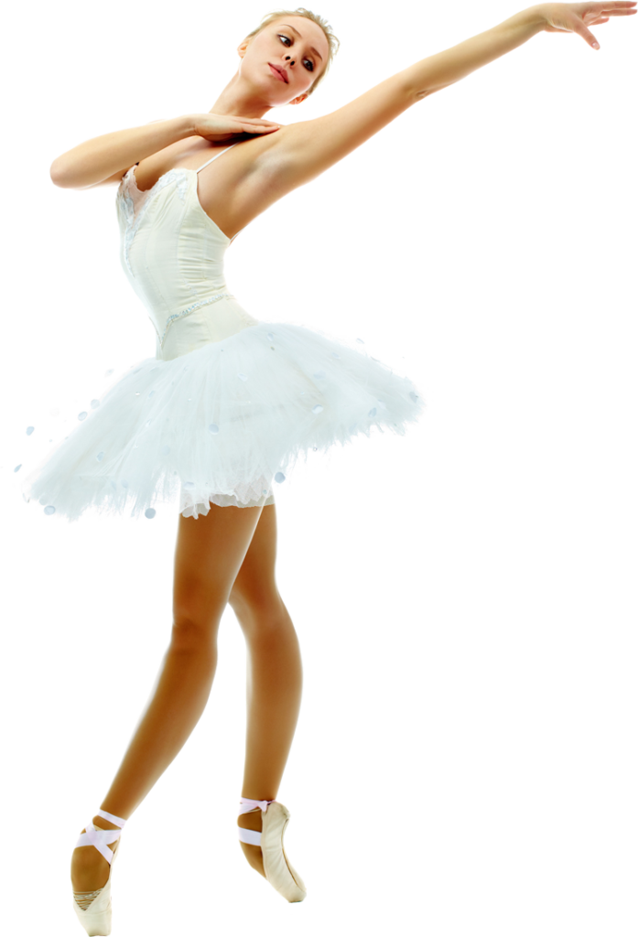
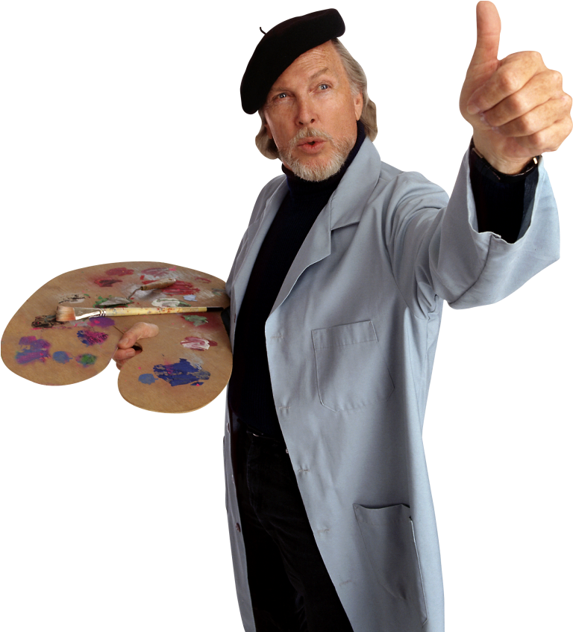
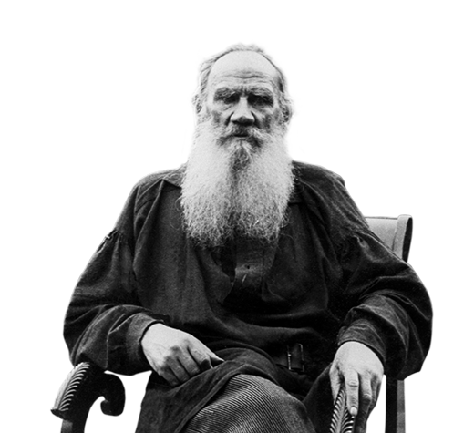
Многообразие видов искусства
Классификация по способу восприятия
каждый из видов искусства обладает специфическим языком, своей знаковой системой.
Пространственные (пластические): Живопись, архитектура, скульптура, фото (видят глаза).
ВременнЫе (динамические): Литература, музыка (развиваются во времени).
Пространственно-временные (синтетические): Театр, кино, танец, балет (сочетают всё)

Slide 7
Функции искусства
Функция | Содержание
1. Общественно-преобразующая | Через идейно-эстетическое воздействие, включает людей в направленную деятельность по преобразованию общества
2. Художественно-концептуальная | Анализирует состояние окружающего мира
3. Воспитательная | Формирует личность
4. Эстетическая | Формирует эстетические вкусы и потребности человека
5. Утешительно-компенсаторная | Способствует сохранению и восстановлению психического равновесия личности
6. Функция предвосхищения | Предвосхищает будущее
7. Внушающая | Воздействует на психику людей, в том числе на подсознание
8. Гедонистическая (от гр. наслаждение) | Доставляет удовольствие
9. Познавательно-эвристическая | Отражает и осваивает стороны жизни труднодоступные науке.

Slide 8
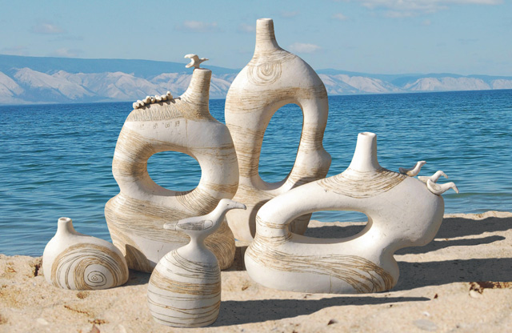
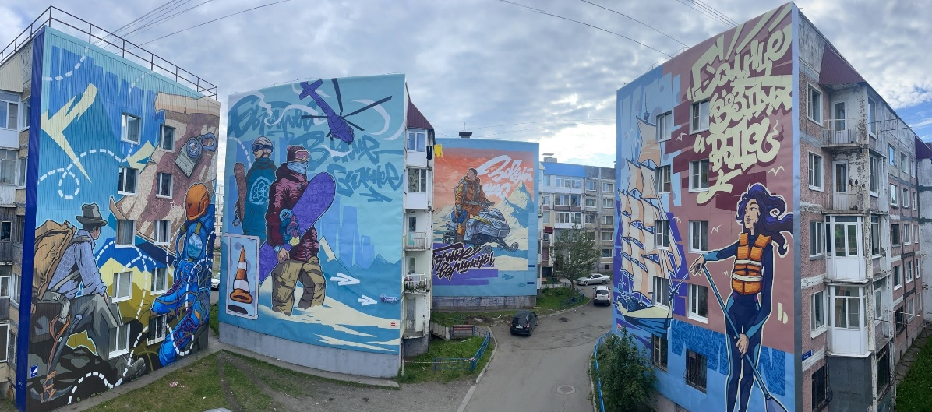
Современное российское искусство
Уход от шаблонов
Основной тренд?
Сегодняшние художники переходят от «красивого интерьера» к смыслу. Часто работы отражают социальные проблемы, историческую память или переосмысливают фольклор через современные материалы.
Основные направления:
Уличное искусство – муралы (монументальная роспись на зданиях).
Традиции в новом прочтении -возвращение к ремеслу в новом прочтении.
Искусство как социальный проект - стрит-арт не ради вандализма, а ради укрепления семейных устоев и памяти поколений.
Марина Бессонова
Андрей Ольховский (Нижневартовск)

Slide 9
*Темы для подготовки мини эссе:
Является ли граффити (мурал) искусством в полной мере или это просто роспись стен?
Может ли современное искусство (как фарфор Бессоновой) быть непонятным обывателю, но при этом считаться гениальным? (Проблема элитарного и массового искусства) .
Влияют ли такие проекты на патриотизм и нравственность молодежи? Как вы понимаете воспитательную функцию на примере мурала о семье?

Slide 10
Вопросы для повторения
Какие существуют взгляды на искусство?
Что является предметом искусства?
В какой форме существует искусство?
Перечислите и охарактеризуйте теории происхождения искусства.
Перечислите виды искусства.
Перечислите особенности искусства как формы духовной культуры
Перечислите и охарактеризуйте функции искусства.
Каков основной тренд современного искусства?

Slide 11

Домашнее задание
Б.И. Федоров. Обществознание. Учебник для СПО , 1.4
*Выполнить задания для семинарского занятия.

